Slide 1
Estructura de Datos: Presentación
Curso 2012/2013

Slide 2

Profesores
Teoría
Petia Ivanova Radeva (petia.ivanova@ub.edu)
Tutorías: martes de 15 a 17h,
Despacho (2) al II piso, al lado de IMUB
Prácticas
María Salamó <maria@maia.ub.es>
Oscar Amoròs <oscaramoros@ub.edu>
Alejandro Cabello <alejandro.cabello89@gmail.com>

Slide 3
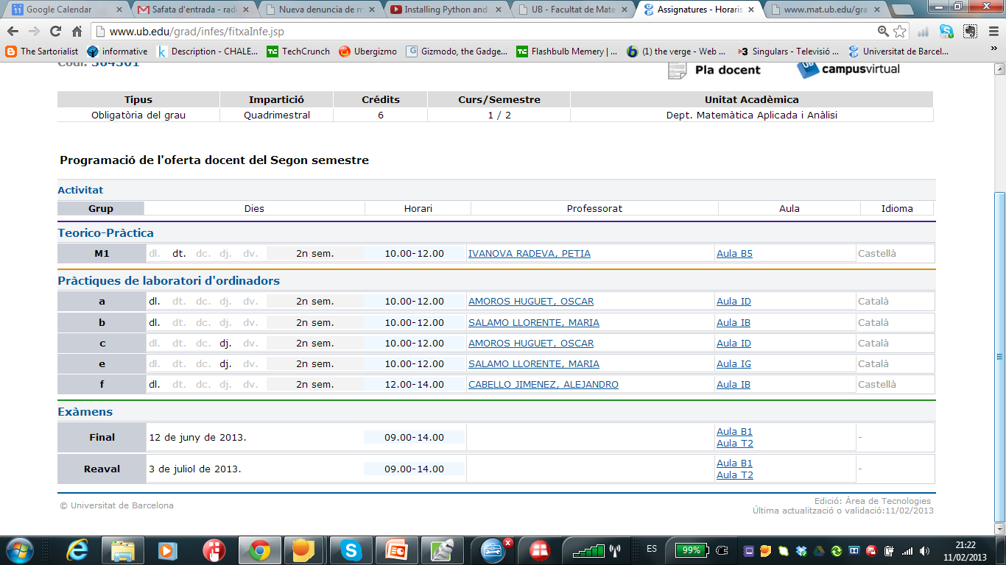
Horarios

Slide 4
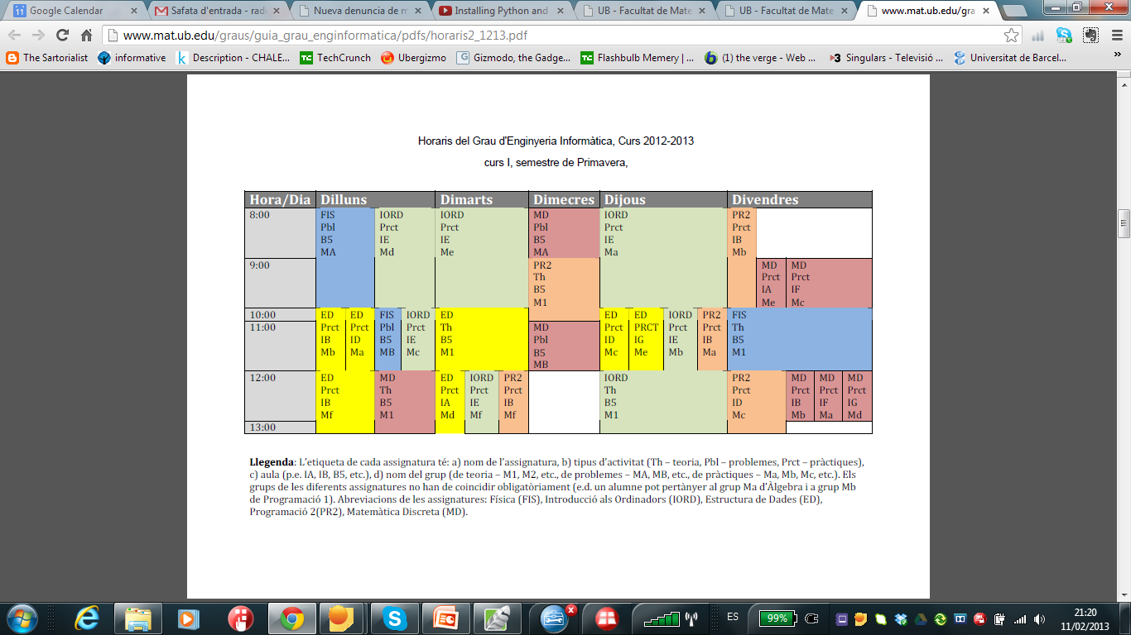
Horarios

Slide 5
Grupos de prácticas
La aplicación para matricularse de los grupos de prácticas está abierta hasta 13.02.2013.
Cambios de grupos – solicitarlo a los profesores de prácticas.

Slide 6
¿Por qué necesitamos estudiar Estructuras de Datos?
Imaginémonos que acaban de contratarnos en una Agencia de viajes y nos han encargado con la gestión informática de todos los datos con los que trabaja la agencia.
Nuestra tarea sería:
Almacenar y representar todos los datos con los que trabaja la agencia
Gestionarlos de forma eficiente e.d.
Buscar
Recuperar
Insertar
Eliminar, etc.
¿Vosotros iríais a una agencia que trabaja con 10000 hoteles y para buscar un hotel se ha de mirar a todos dedicando 1 segundo por cada un hotel?

Slide 7
Explosión de Datos en los últimos años
Google: 100 millones de búsquedas por día
Wal*Mart: 20 millones de transacciones por día
1000 millones de transacciones de tarjetas de crédito por mes
3000 millones de llamadas telefónicas diarias en EUA
30000 millones de e-mails diarios, 1000 millones de SMS
Tráfico de redes IP: 1000 millones de paquetes por hora por router

Slide 8
¿ Cuáles son los nuestros objetivos?
Conocimientos (contenidos principales del programa)
Conocimiento de las estructuras de datos en un contexto de objetos.
Definir el concepto de tipo abstracto de datos (clase) y su implicación al diseño del software.
Estudiar las ED más relevantes y sus aplicaciones en algoritmos que las usan típicamente, para ser capaces de escoger, diseñar e implementar una ED ante un problema que se le plantee.
Conocimiento de las diferentes formas de organizar y representar la información en un ordenador junto con la definición de algoritmos óptimos para gestionar y procesar los datos.
Conocer el lenguaje Python como una herramienta potente que permite expresar ambos conocimientos: los objetos y las estructuras de datos(ED).

Slide 9
¿Cuáles son los nuestros objetivos?!
Habilidades (aquellas de tipo práctico desarrolladas a lo largo de la asignatura) Ser capaz de escoger e implementar la estructura más adecuada para un problema concreto real. Poder hacer una evaluación crítica respecto al funcionamiento y el gasto de recursos de un programa. Poder optimizar los programas respeto su uso de memoria y rapidez. Trabajar con conceptos de abstracción de datos en particular los proporcionados por el lenguaje Python. Poder implementar una aplicación en Python para resolver un problema real utilizando las diferentes estructuras tratadas.

Slide 10
¿Cuáles son los nuestros objetivos?!
Competencias (subconjunto de competencias que se pretende desarrollar en la asignatura del conjunto de competencias establecidas para la titulación) - Capacidad de análisis y síntesis - Resolución de problemas - Comunicación oral y escrita - Trabajo en equipo - Razonamiento crítico - Aprendizaje autónomo

Slide 11
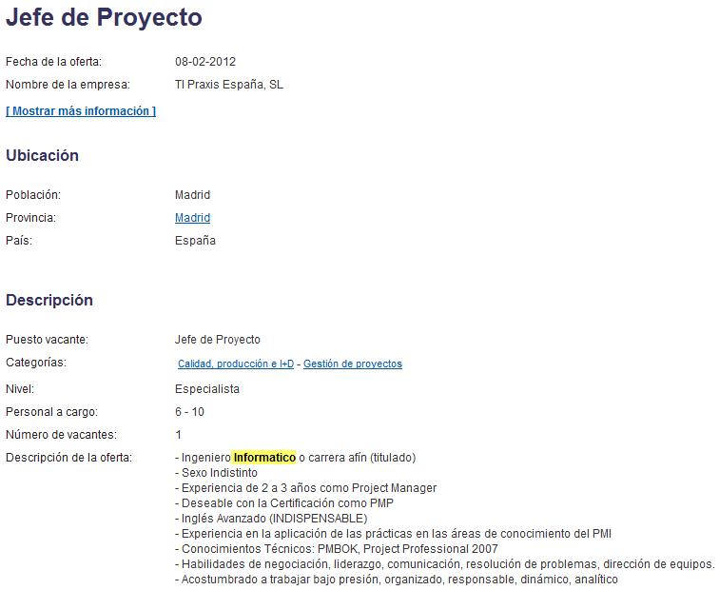
¿ Por que ED se preocupa con competencias y habilidades?

Slide 12
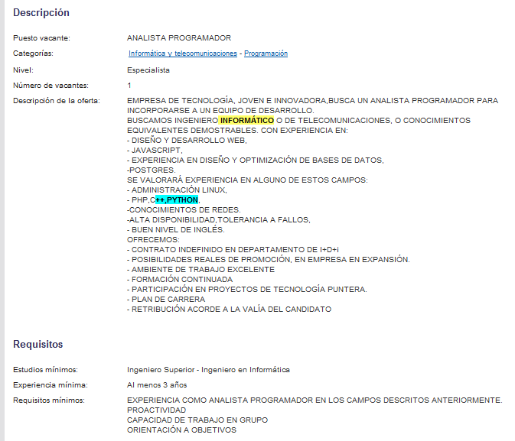
¿ Por qué ED se preocupa con competencias y habilidades?

Slide 13
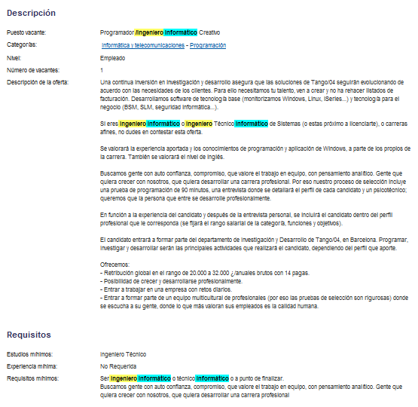
¿ Por qué ED se preocupa con competencias y habilidades?

Slide 14
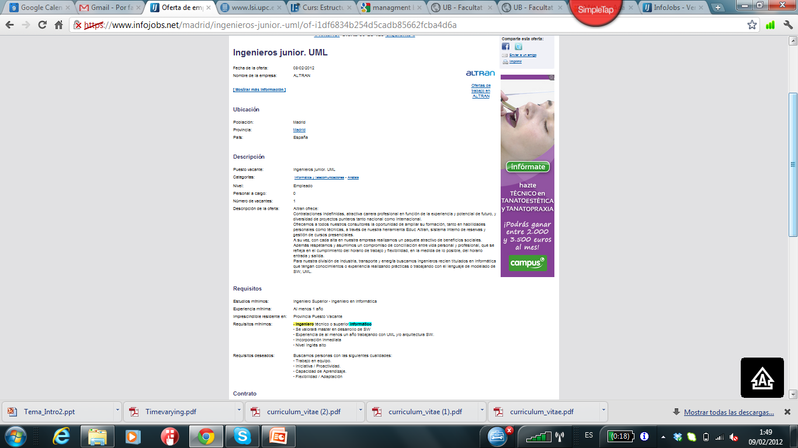
¿ Por qué ED se preocupa con competencias y habilidades?

Slide 15
Estamos preparados para estudiar ED?!
Aunque no hay prerequisitos establecidos, es conveniente repasar:
Algorítmica y
Programación I

Slide 16
¿Qué haremos en ED?
Vamos a implementar uno de nuestros primeros proyectos informáticos:
la gestión informática de una colección de películas.
Proyecto
Teoría
Prácticas

Slide 17
Contenido
Clases
Pilas, colas y deques
Árboles, árboles binarios, árboles de búsqueda binaria
Heaps
Estructuras Hash
Grafos

Slide 18
Ciclo semanal de aprendizaje
Profesor
Teoría
(2h)
Sesiones
(2h)
Trabajo individual (3h)
Trabajo individual (1h)
Alumno
Se haran dos/tres cuestionarios sobre el tiempo semanal dedicado a la asignatura a través del Campus Virtual.

Slide 19
¿Cómo se evaluará la asignatura?
Respecto las actividades teóricas, habrá dos exámenes parciales cuya evaluación será la promedia de las notas de los parciales:
NP=(NP1 + NP2)/2.
La parte práctica estará basada en varias entregas de trabajos prácticos en las sesiones de ordenador. La nota práctica será la promedia de las evaluaciones de las sesiones:
NS=(NS1+NS2+…NSN)/N.
La nota de la evaluación continuada será:
NEC=a*NP+b*NS, si NP>=4 y NS>=4, donde a=0.6 y b=0.4.
Examen final: El examen tendrá parte teórica (ET) y parte pràctica (EP). La nota del examen será:
NE= a*ET+b*EP, donde ET>=4 y EP>=4.
La nota final será:
NF=max(NEC, NE).

Slide 20
¿Cómo se evaluará la asignatura?
a) Las prácticas no son recuperables. Una práctica no presentada tiene una nota 0.
b) Un No presentado en la evaluación continuada es cuando no se ha presentado ninguna práctica ni se ha hecho ningún parcial.
c) Las notas no se guardan de un año para otro.
d) Si se suspende alguna de las partes de actividades (teoría o prácticas) en la evaluación continuada durante el semestre, se ha de hacer el examen entero; no se guarda la parte aprobada.
e) Algunas de las prácticas serán prácticas evaluables, donde durante la sesión se entregan ejercicios y sus soluciones se han de entregar al final de la sesión.
f) Los estudiantes que hacen la reevaluación renuncian la nota anterior obtenida.
Re-evaluación: Un alumno tiene derecho de ir al examen de reevaluación si NF>=3.5.
El examen de reevaluación tendrá parte teórica (RT) y pràctica (RP) y la nota final de la asignatura sería: NF=a*RT+b*RP.

Slide 21
Evaluación única
La evaluación única consistirá en realizar una única prueba vía un examen final.
Examen final: El examen tendrá parte teórica (ET) y parte práctica (EP).
La nota del examen será la nota final de la asignatura:
NF= a*ET+b*EP, donde ET>=4 y EP>=4, a*0.6 y b=0.4.
Reevaluación: Un alumno tiene derecho de ir al examen de reevaluación si NF>=3.5. El examen de reevaluación tendrá parte teórica (RT) y pràctica (RP). La nota final de la asignatura será:
NF=a*RT+b*RP.
Nota: Los estudiantes que hacen la reevaluación renuncian la nota anterior obtenida.

Slide 22
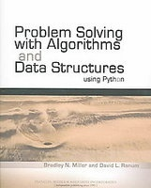
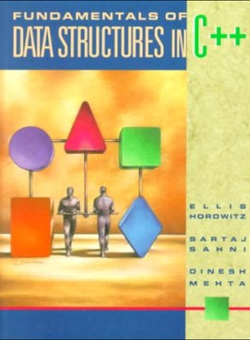
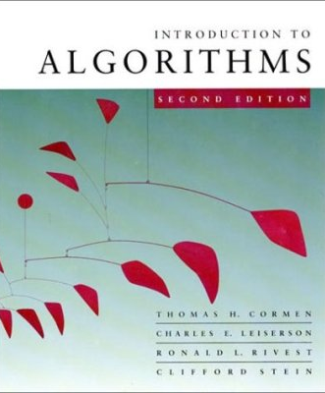

Bibliografía básica
Problem Solving with Algorithms and Data Structures, Miller B., Ranum D., Franklin, Beedle & Associates Incorporated, 2006.
http://interactivepython.org/courselib/static/pythonds/Introduction/introduction.html#objectives
Fundamentals of data structures in C++. E.Horowitz, S. Sahani, D. Mehta. Computer Science Press, 1995
Introduction to Algorithms, Second Edition by Thomas H. Cormen, Charles E. Leiserson, Ronald L. Rivest, Clifford Stein, The MIT Electrical Engineering and Computer Science Series, 2001.
Thinking in C++ Bruce Eckel (se puede descargar de http://www.bruceeckel.com).
Fundamentals of Python, Kenneth Lambert, Course Technology, 2010.
Object-oriented Programming in Python, Goldwasser Letscher, Pearson Prentice Hall, 2008.Beginning Python, From Novice to Professionals, Magnus Lie Hetland, Apress, 2005.

